Slide 1
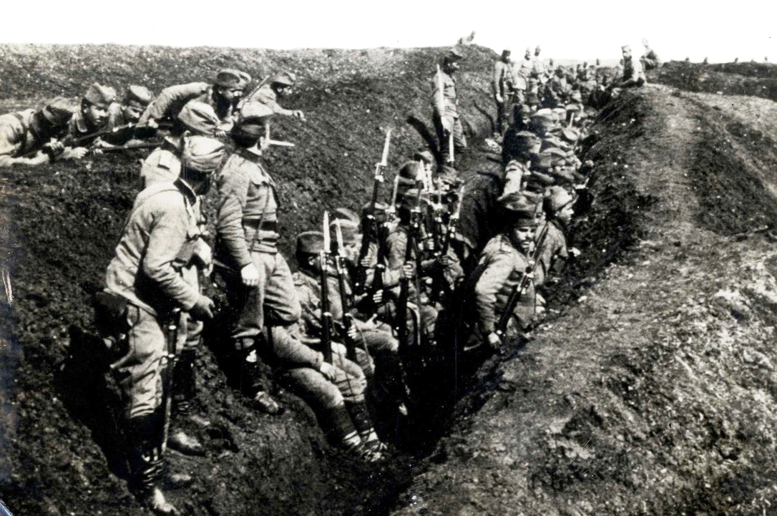
PROBOJ SOLUNSKog FRONTA
Rajna Smičiklas VIII1

Slide 2
SAŽETAK
Solunski front u Prvom svetskom ratu je nastao kao pokušaj Saveznika da pomognu Srbiji u jesen 1915. protiv napada Nemačke, Austro-Ugarske i Bugarske.
Ekspedicija je došla prekasno i u nedovoljnom broju da spreči pad Srbije. Stvoren je front, koji se prostirao od albanske obale Jadranskog mora do reke Strumice.
Solunski front je ostao stabilan, sve do velike savezničke ofanzive u septembru 1918, koja je rezultovala kapitulacijom Bugarske i oslobođenjem Srbije.
Poginuli vojnici na frontu su sahranjeni na srpskom vojničkom groblju na Zejtinliku, u Solunu.

Slide 3
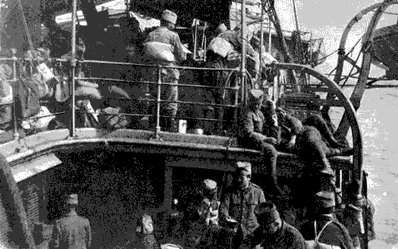
UVOD
Solunski front u Prvom svetskom ratu je nastao kao pokušaj Saveznika da pomognu Srbiji u jesen 1915. protiv napada Nemačke, Austro-Ugarske i Bugarske.
Srpska vojska na putu iz Krfa za Solun

Slide 4
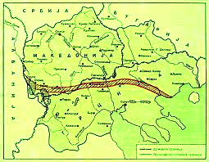
Na Solunski front,koji se preko Albanije na zapadu prostirao sve do reke Strumice, srpska vojska je prebačena već na proleće 1916. godine, odmah posle oporavka na Krfu.
Sa jedne strane fronta bili su francuski, britanski i srpski vojnici, kojima se kasnije priključio i jedan broj Grka i Italijana.
Ruska brigada je povučena posle Oktobarske revolucije.
Sa druge strane, gledali su ih nemački i bugarski vojnici.
Linija solunskog fronta

Slide 5
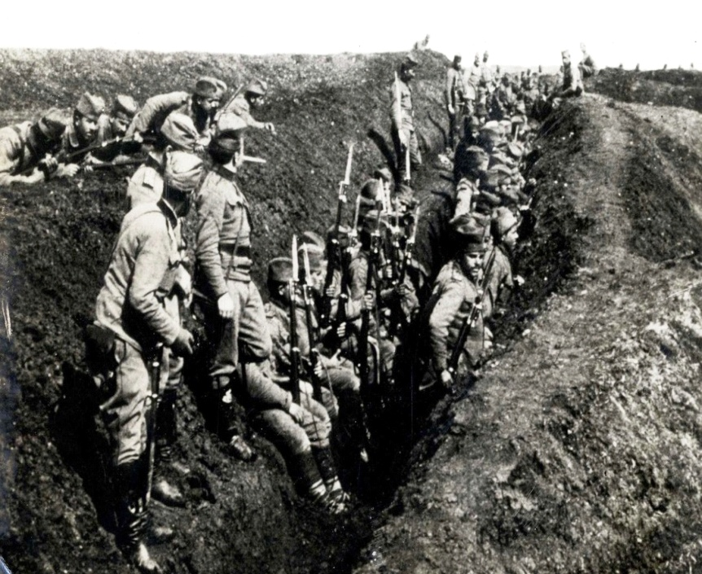
Već 1916. srpska vojska je imala vatreno krštenje na Kajmakčalanu kada je, posle ogromnih žrtava i borbe prsa u prsa sa Bugarima osvojila taj vrh, planinu Nidža i grad Bitolj.
Zbog problema na ostalim frontovima, kao i zbog stava nekih saveznika (Engleza) da je solunski front sporedno ratište, operacije su obustavljene.
Tako je, na solunskom frontu, od 1916. do 1918. uglavnom vladalo zatišje.
A onda je usledio rasplet...
Srpska vojska
na solunskom frontu

Slide 6
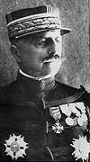
PROBOJ SOLUNSKOG FRONTA
Za komandanta Solunskog fronta izabran je francuski general Franše d’Epere.
U junu 1918. on je održao savetovanje sa srpskim generalima i regentom Aleksandrom.
Doneta je odluka da se konačno krene u proboj.
Odlučeno je da ofanziva počne na sektoru Dobro polje – Veternik – Kozjak na kojem se nalazila srpska vojska, a da borbe počnu sredinom septembra.
Franše d’Epere, francuski maršal

Slide 7
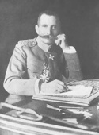
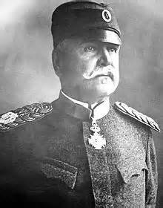
Srpska vojska je bila podeljena u dve armije
Prvom je komandovao
Petar Bojović
Drugom je komandovao
Stepa Stepanović
1858–1945
1856 – 1929

Slide 8
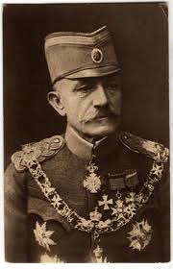
Komandant štaba bio je vojvoda Živojin Mišić.
Srpska vojska je imala ukupno 140.0000 vojnika raspoređenih u šest divizija .
Među njima je bilo i oko 25.000 dobrovoljaca.
Živojin Mišić
1855 –1921

Slide 9
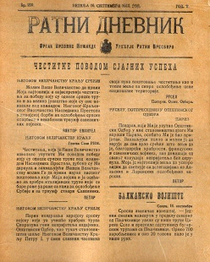
Borbe su počele 14. septembra 1918, artiljerijskom paljbom i z svih savezničkih topova da bi, u zoru 15. septembra (u 5.30 časova) druga srpska armija krenula u juriš i to na potezu Soko–Veternik–Dobro polje.
Vodila se borba prsa u prsa, bajonetima na bajonete.
VESTI S BALKANSKOG RATIŠTA: Ratni dnevnik, Vrhovne komande srpske vojske, 1918

Slide 10
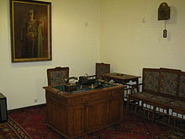
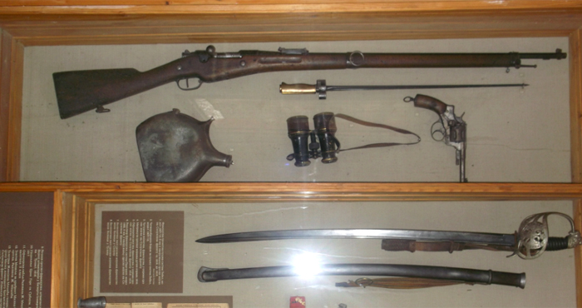
Živojin Mišić:
Zapovest srpskoj vojsci za proboj solunskog fronta od 13. septembra 1918. godine
„Svi komandanti, komandiri i vojnici treba da budu nošeni idejom – od brzine prodiranja zavisi ceo uspeh ofanzive. Treba drsko prodirati – bez počinka do krajnjih granica mogućnosti ljudske i konjske snage. Sa nepokolebivom voljom i nadom u boga – junaci, napred u otadžbinu”.
Kabinet Živojina Mišića na solunskom frontu

Slide 11
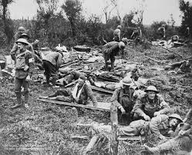
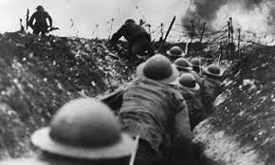
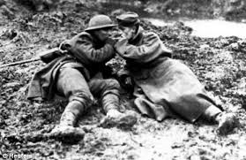
O ovim strahotama svedoči i zapis Ogista Albera, francuskog oficira za vezu:
„Ono što sam video na Veterniku pamtiću do kraja života. Izmešali se francuski i srpski vojnici. Rasturene desetine pentraju se po kamenjaru. Ljudi poderane obuće, iskrvareni, osvajaju metar po metar. Najednom sve zamuče, ni puška da opali, čuju se samo jauci. To se vodi borba prsa u prsa, oružje više ne pomaže. Sudbinu ovog dela fronta rešavaju nož i srce junačko. Moj mitraljez ćuti, ne mogu da gađam, pobiću srpske vojnike koji su se izmešali sa bugarskim i nose se, nose. Kraj mojih nogu nađoše se dvojica. Uhvatili se u koštac, pobacali oružje i survavajući se niz masiv planine kidišu jedan na drugog. Gledam užas, čas je Bugarin odozgo hoće da udavi Srbina, čas je Srbin gore pokušavajući da zadavi Bugarina. A obojica snažni, škrguću zubima, ne malaksavaju. Zbunjen sam, hteo bih da okončam ovaj dvoboj, ali nemam snage. Sad je na jednom Srbin jači, udara Bugarinovom glavom o tlo i viče – ovo je moja zemlja, ovo je moja zemlja, upamti. Najzad malaksao Bugarin više ne može ništa da upamti, čuje se njegov ropac i tu, ispod Veternika, završi ratovanje. A srpski vojnik strese prašinu sa odeće i viknu mi – hajde Francuz napred”...

Slide 12
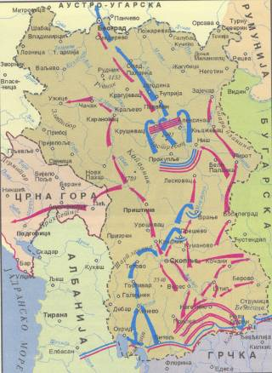
Posle ovakvih borbi i napora glavni deo fronta je probijen. Osvojen je važan položaj Soko, a 16. septembra Jugoslovenska divizija, sastavljena od dobrovoljaca, i vrh Kozjak, čime je otvoren put za Tikvešku dolinu. Počeo je prodor koji je odlučio ishod rata.
„Slomili smo svaki otpor neprijatelja, a onda krenuli u juriš koji nijedna sila nije mogla da zaustavi. Vukla nas je neizmerna želja da što pre stignemo u rodni kraj”, sećao se Ivan Filipović, redov Drinske divizije iz Uba.
Ta ogromna želja vodila je vojnike iz pobede u pobedu tako da je, po rečima D’Eperea „srpsku pešadiju i francuska komora na konjima jedva stizala”. Zato i ne čudi što je Skoplje oslobođeno već 25. septembra, posle čega je srpska vojska krenula prema bugarskoj granici. Samo četiri dana kasnije, u štabu Franša d’Eperea Bugari su potpisali kapitulaciju.
Proboj solunskog fronta

Slide 13
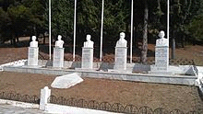
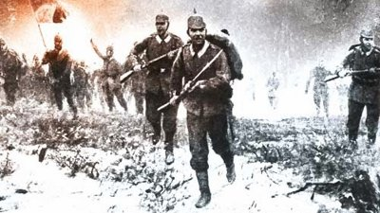
Srpska vojska je nastavila prodor i kada su Britanci i Grci kod Dorjana doživeli neuspeh čime je i ishod cele operacije bio doveden u pitanje, a sprečili su i Nemce da se utvrde na liniji Peć–Kosovska Mitrovica–Kuršumlija–Niš.
Jedinice prve armije su u Niškoj operaciji za samo nekoliko dana pobedile protivnike, tako da je srpska vojska već 11. oktobra ušla u Niš. Time je prvoj armiji bio otvoren put u moravsku dolinu tako da je Petar Bojović, na čelu Dunavske divizije 1. novembra pobedonosno umarširao u Beograd.
Za to vreme jedinice druge armije su oslobodile zapadnu Srbiju.
Već 3. novembra kapitulirala je Austro-Ugarska.
Spomenik na Solunskom frontu

